Slide 1
SUNČEV SUSTAV
Lucija Matešić, VIII b

Slide 2
Sunčev sustav se nalazi u svemiru,čini ga jedna zvijezda-Sunce te objekti(asteroidi,kometi,pleneti,prirodni sateliti...) koji kruže oko nje.
Planeti su osam tijela u Sunčevu sustavu.
Bilježimo ih od udaljenosti od Sunca: Merkur,Venera,Zemlja,Mars,Jupiter,Saturn,Uran,Neptun.

Slide 3
Poveća tijela koja kruže oko planeta su prirodni sateliti ili mjeseci.
Planetarni prsteni su sačinjeni od prašine i drugih sitnih tijela.
U Hrvatskoj se nalazi cijela skluptura Sunčeva sustava,većinom se nalazi u Zagrebu.

Slide 4
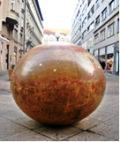
SUNCE

Slide 5
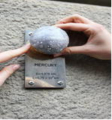
MERKUR

Slide 6
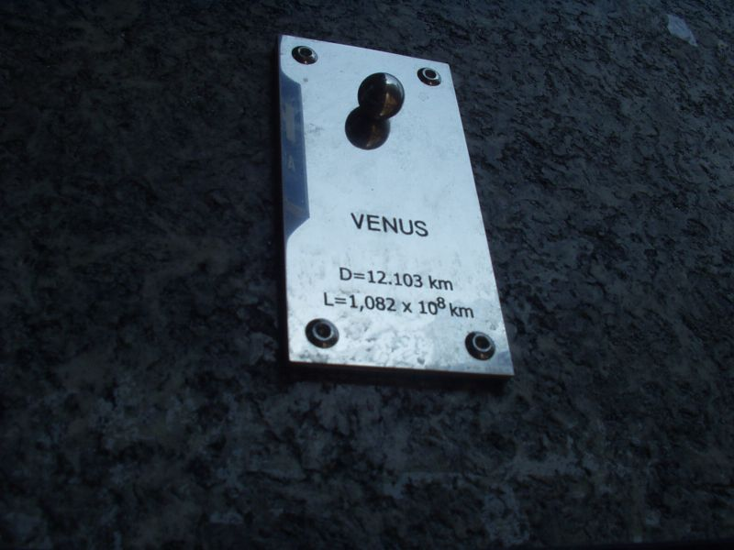
VENERA

Slide 7
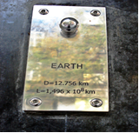
ZEMLJA

Slide 8
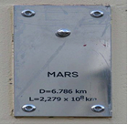
MARS

Slide 9
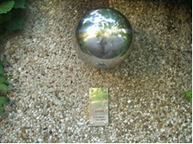
JUPITER

Slide 10
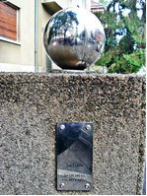
SATURN

Slide 11
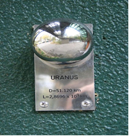
URAN

Slide 12
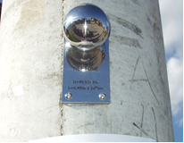
NEPTUN

Slide 13
Sunčev sustav u Zagrebu
Bogovićeva ulica – Sunce
Margaretska ulica 3 – Merkur
Trg bana Josipa Jelačića 3 – Venera
Varšavska ulica 9 – Zemlja
Tkalčićeva ulica 21 – Mars
Vočarska ulica 71 – Jupiter
Račićeva ulica 1 – Saturn
Siget 9 –Uran
Aleja Bolonje (podvožnjak) - Pluton

Slide 14
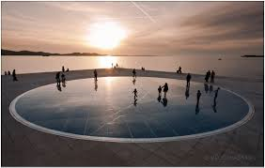
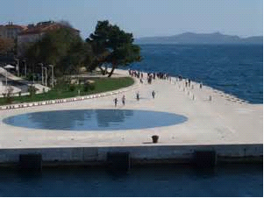
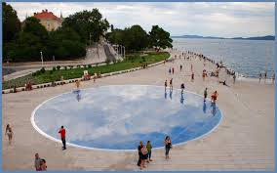
Također,najpoznatiji Sunčev sustav u Hrvatskoj nalazi se u Zadru

